Slide 1
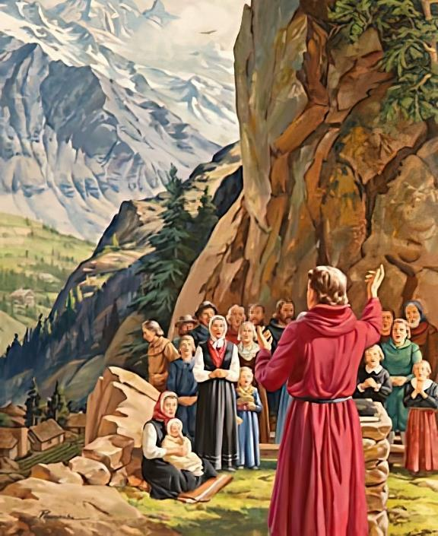
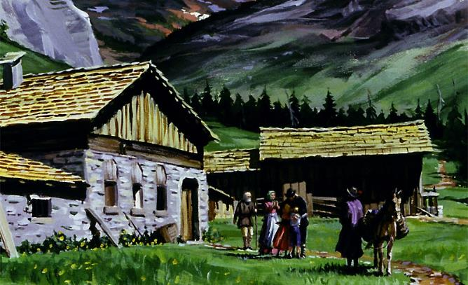
सत्यको निम्ति उभिनु
अप्रिल ४, २०२४को निम्ति अध्याय ४

Slide 2
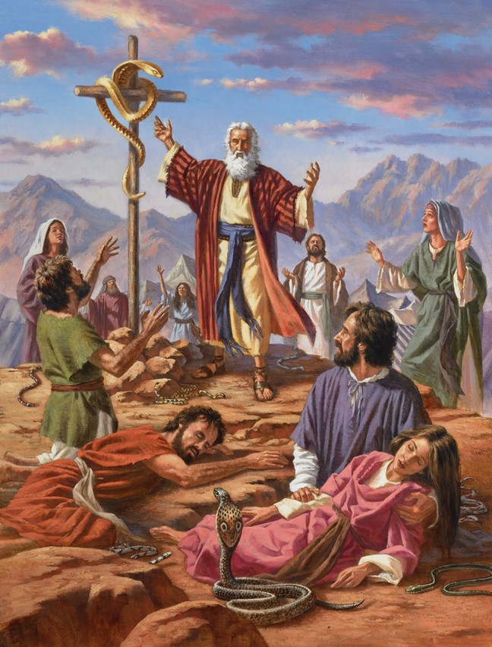
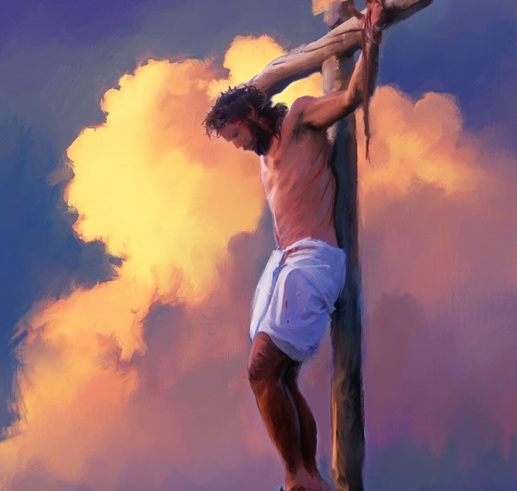
“"जसरी उजाड स्थानमा मोशाले सर्पलाई उचालेका थिए, त्यसरी नै मानिसको पुत्र पनि उचालिनै पर्दछ ताकि जसले उनलाई विश्‍वास गर्छ नाश हुँदैन तर अनन्त जीवन पाउँछ।" यूहन्ना ३:१४,१५ रूपान्तरित।

Slide 3
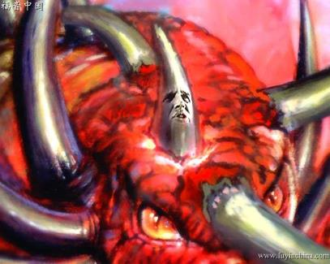
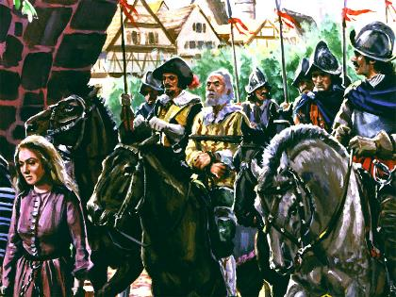
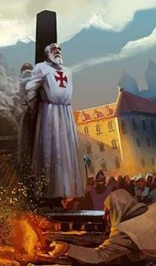
सत्यको निम्ति अडिग भएर खडा हुनेहरूलाई सैतानले धार्मिक र राजनैतिक शक्ति मिलाएर सताउनेछ र नाश गर्न खोज्नेछ भन्ने समय दानिएल र प्रकाशको पुस्तकले खुलासा गरेको छ।
यो शक्तिले सत्यलाई तल फ्याँकिनेछ भनेर दानिएलले दानिएल ८:१२मा उल्लेख गरेका छन्। त्यस समय "बुद्धिमान्‌हरूमध्‍ये केहीले ठेस खानेछन्‌, यसरी तिनीहरू अन्‍तको दिनसम्‍मको लागि खारिऊन्‌, शुद्ध पारिऊन्‌ र दागरहित बनाइऊन्‌, किनभने त्‍यो दिन तोकिएको समयमा आउनेछ।" दानिएल ११:३५।
युरोपको इतिहासमा त्यस समयलाई अन्धकारको युग भनेको छ। त्यस समय बाइबलको सत्यलाई आक्रमण गरिएको थियो। तर कतिपय मानिसहरू सत्यको पक्षमा उभेर प्रतिरोध गरेका थिए र त्यसको निम्ति ज्यान दिन तयार थिए।
सत्यलाई आक्रमण:
सतावट को समय।
निष्ठामा आक्रमण सत्यको पक्षमा उभिनु
सत्यको रक्षा गर्न अडिग:
वाल्डेनसीहरू
सुधारवादीका तारा: जोन वाइक्लिफ
निष्ठाद्वारा बल: जोन हस र अरूहरू

Slide 4
सत्यलाई आक्रमण

Slide 5
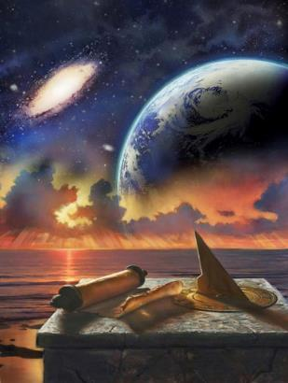
सतावट काल
“उसले सर्वोच्‍चको विरुद्धमा बोल्‍नेछ र उहाँका पवित्र जनहरूलाई अत्‍याचार गर्नेछ र ठहर्‍याइएका समय र व्‍यवस्‍थाहरू फेर्न प्रयत्‍न गर्नेछ। पवित्र जनहरू साढ़े तीन वर्षसम्‍म* उसको हातमा सुम्‍पिइनेछन्‌।" दानिएल ७:२५।
येशूका भक्तहरूलाई सताउने वा तिनीहरूमाथि गरिने अत्याचारको समय तीन तरिकाहरूबाट घोषणा गरिएको छ:
“"समय, समयहरू र आधा समय" (दानिएल ७:२५; १२:७; प्रकाश १२:१४)।
१,२६० दिनहरू (प्रका ११:३;१२:६)
४२ महिना (प्रकाश ११:२;१३:५)
बाइबलको भविष्यवाणीमा "समय वा दिनलाई" वर्ष भनेर तोकिएको छ। समयहरू वा दिनहरू भनेर दानिएलले उल्लेख गरिएकोमा दुई समय वा दुई दिनहरू भन्ने अक्षरस अर्थ लाग्छ।
पौराणिक समय र आज पनि एक महिना भन्दा ३० दिनलाई गनिन्छ।
४२ महिना
३० दिन
१२६० दिनहरू
१ वर्ष
२ वर्ष
आधा वर्ष
३ वर्ष र आधा
सबैले एउटै समय वा काललाई इङ्गित गर्दछ: १२६० दिनहरू
१२ महिना
२४ महिना
६ महिना
४२ महिन
भविष्यवाणीमा एक दिनको अर्थ एक महिना लगाउँछ (इजकिएल ४:६; गन्ती १४:३४। सतावतको समय वा काल युरोपको इतिहासको १२६० वर्षसम्म फैलिएको थियो।
४२ महिना
३० दिन
१,२६० दिनहरू

Slide 6
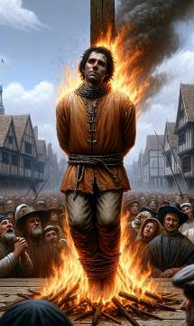
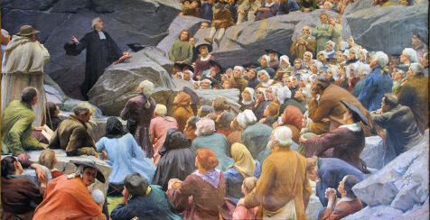
सतावट काल
“" उसले सर्वोच्‍चको विरुद्धमा बोल्‍नेछ र उहाँका पवित्र जनहरूलाई अत्‍याचार गर्नेछ र ठहर्‍याइएका समय र व्‍यवस्‍थाहरू फेर्न प्रयत्‍न गर्नेछ। पवित्र जनहरू साढ़े तीन वर्षसम्‍म* उसको हातमा सुम्‍पिइनेछन्‌।
दानिएल र प्रकाशमा भविष्यवाणी गरेको १२६० वर्षको समय इतिहासको कुन कालमा थियो?
सन ५३८
सन १७९८
तीन जाति जसले एरिनिजम वा येशू परमेश्वर होइन भनेर विश्‍वास गर्ने तीन जातिहरू हेरुली, भान्डाल र ओस्ट्रोगोथलाई परास्त्र गर्न रोमन क्याथोलिक चर्चले राजनैतिक शक्ति पाएको थियो।
फ्रान्सका सम्रात नेपोलियनको हुकुमले फ्रान्सका सेनापति बर्थिएरले पोपलाई बन्धक बनाएका थिए। त्यसले रोमन क्याथोलिक चर्चको बाहुल्यता गुमाइएको थियो।
जब रोमबाट दश राजनैतिक राष्ट्रहरूको उदय भयो (त्यसबेला अरू जातिहरूले रोमी साम्राज्यलाई कब्जा गरेका थिए), अर्को राष्ट्रको उदय भयो र ती दश राष्ट्रहरूमा तीन राष्ट्रहरूलाई ढालेको थियो (दानिएल ७:२३÷२५)।
परमेश्वरप्रति निष्ठामा अडिग रहने चर्चलाई भविष्यवाणी अनुसार नै परमेश्वरले सहायता दिन ठाउँ तयार पार्नुभएको थियो: त्यो थियो कम जनसंख्या भएको जङ्गल (प्रकाश १२:६,१४)।
कठिन, यातना र सतावटको समयमा परमेश्वरका विश्‍वासी जनहरू सत्यको पक्षमा अडिग भएका थिए। तिनीहरू परमेश्वरको प्रेम र हेरचाहमा आश्रित हुन पुगेका थिए (भजन ४६:१÷३)।
दुर्भाग्यवस, धेरै विश्‍वासीहरूले आफ्ना रगत बगाएर परमेश्वरमाथिको निष्ठाको मोल चुकाएका थिए।

Slide 7
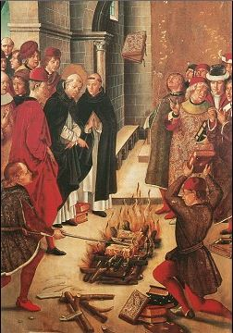
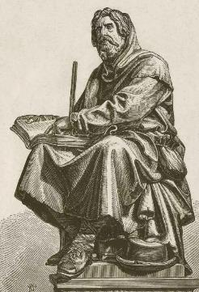
सतावटको समयमा निष्ठामा अडिग हुनु
" प्रिय हो, हामी सबै सहभागी भएका उद्धारको विषयमा लेख्‍न म साह्रै उत्‍सुक भएको छु, त्‍यसैले सन्‍तहरूलाई सदाकालको निम्‍ति सुम्‍पिएको विश्‍वास रक्षा गर भन्‍ने निवेदन गर्न तिमीहरूलाई लेख्‍न मैले आवश्‍यक ठानेँ।" यहूदा १:३
जब रोमन क्याथोलिक चर्चले राजनैतिक अख्तियार पायो तब उनकै धार्मिक नीतिहरू अनुसार चल्न प्रत्येक मानिसलाई जबरजस्ती गर्‍यो। उनका धेरै शिक्षाहरू भ्रष्ट थियो र बाइबलसम्मत थिएन।
यसमा अझ थपमा भन्नुपर्दा धर्मको नाउँमा रोमन क्याथोलिक चर्चका धार्मिक अगुवाहरूमा भ्रष्टाचारले अड्डा जमाउन थालिएको थियो। सारा इसाईहरू रोमन क्याथोलिक चर्चको विरुद्धमा नजाऊन् भनेर उनले अत्यन्तै बहुमूल्य सम्पत्ति परमेश्वरको वचन वा बाइबललाई मानिसहरूका हातबाट खोसे।
तर उनले बाइबललाई पूरै नाश गर्न सकेन। आस्थामा अडिग रहने बहादुरहरूको उदय भएको थियो जसले यहूदाको सल्लाह अनुसार बाइबलीय शिक्षाको अगुवाइमा चलेका थिए। तिनीहरू विश्‍वास र सत्यको पक्षमा उभिएर भएर प्रतिकार गरे। यहूदा १:३।
तिनीहरू परमेश्वरको वचनले उर्जा पाएका थिए। तिनीहरूले निडर भएर बाइबलका शिक्षाहरूलाई कायमै राखे। प्रकाश २:१०मा लेखिएका प्रतिज्ञाहरूबाट तिनीहरू बल पाएको थियो। तिनीहरू मृत्युसम्म विश्‍वासमा अडिग भए। तिनीहरूलाई थाहा थियो कि तिनीहरूले जीवनको मुकुट पाउनेछ।

Slide 8
सत्यको रक्षा गर्न अडिग

Slide 9
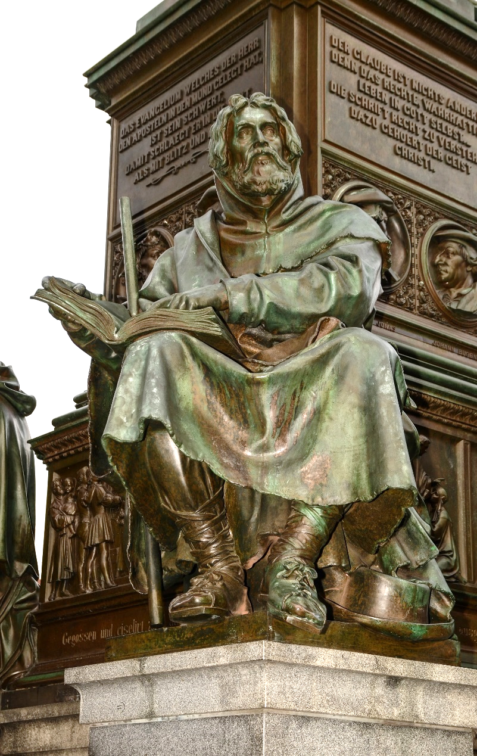
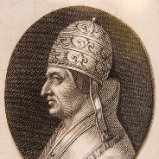
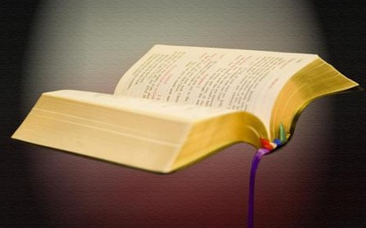
बाइबल बाड्नु: वाल्डेनसिसहरू
पत्रुस र अरू प्रेरितहरूले जवाफ दिए: "हामी मानिसहरूप्रति भन्दा परमेश्वरप्रति आज्ञाकारी हुनुपर्दछ।" प्रेरित ५:२९।
पिटर बाल्डो (११४०÷१२१८) फ्रान्सका धनी महाजन थिए। येशूको बारेमा प्रचार गर्न उनले आफ्नो धनलाई त्यागे र लियोनका गरिबहरूलाई सहयोग गर्ने अभियान खडा गरे। त्यस अभियानलाई "वाल्डनेस" भनेर सम्बोधन गरिन्थ्यो। पोप अलेक्जान्दर तृतियले गरिब हुने सङ्कल्पलाई स्वीकारेका थिए।
केही समयमा नै असिसका फ्रानसिस रोमन क्याथोलिक पादरीले (११८१÷१२२६) गरिब हुने भाकल गरेका थिए। पोप इन्नोसेन्ट तृतियले त्यसको अनुमोदन गरेका थिए। उनले फ्रान्सिस्कन अभियानको स्थापना गरे।
तर समय बित्दै जाँदा पोप लुसियसले पिटर बाल्डोफका अनुयायीहरूलाई भ्रष्ट भनेर दोषारोपन गरे। फ्रान्सिकनहरू रोमन क्याथोलिक चर्चका खम्बा भए तर वाल्डनेसियनहरूलाई सखाप पार्न सताइका थिए। किन त?
फ्रान्सिस्कनहरू पोपप्रति बफादारी भएका थिए तर वाल्डनेसिनहरू बाइबलप्रति बफादारभएका थिए।
.

Slide 10
बाइबल बाड्नु: वाल्डेनसिसहरू
वाल्डनेसिसहरूलाई कसरी चित्रण गरिएको छ?
आफ्नै भाषामा बाइबल ल्याउने समूहमा तिनीहरू पहिला थिए।त्योभन्दा अघि सर्वसाधारणहरूले पढ्न नसक्ने ल्याटिन, ग्रीक र हिब्रू भाषामा बाइबल थिए त्यो पनि धेरै सिमित मात्रामा।
रोमन क्याथोलिक चर्चले बाइबल पढ्न बन्देज लगायो। मानिसहरू पोपका मतियारहरूबाट लुकेर गुफामा बाइबलको प्रतिलिपिहरू सार्न थालेका थिए। पोपका मतियार वा धर्मगुरुहरूले बाइबललाई जफत गर्दथे।
ती वाल्डेनसिसहरूले जहिले पनि बाइबलका अंशहरू लुकाएर बोक्दथे। अवसर मिल्ने वित्तिकै मानिसहरूलाई आशा दिँदै परमेश्वरमा साहसिलो हुन उत्साह दिन्थे।
तिनीहरूले शताब्दीयौँदेखि थाहा पाएका बाइबलका सत्यहरूलाई सुरक्षित राखेका थिए। तिनीहरूका भक्ति र बफादारितकको निम्ति प्रख्यात थिए।
दक्षिण फ्रान्स र उत्तरी इटालीको पियदमन्टका सारा गाउँहरू येशूका भक्तहरू हुन पुगेका थिए।.
पोपका सिपाहीँहरूले धेरैजसो ती गाउँहरूलाई ध्वस्त पारेका थिए र त्यहाँका बासिन्दाहरूको आम हत्या गरेका थिए।.

Slide 11
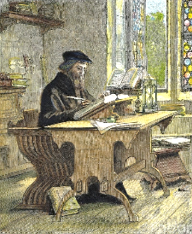
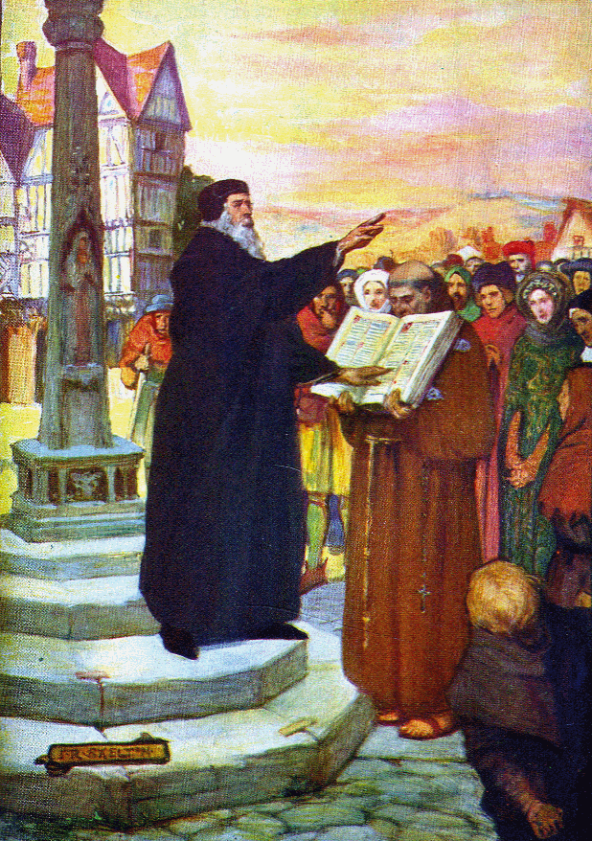
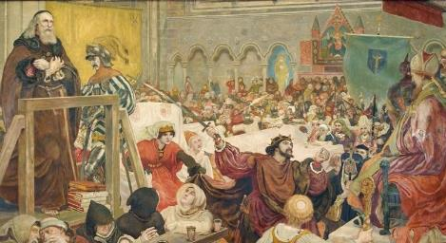
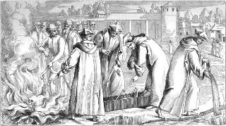
सुधारवादको ज्योति: जोन वाइक्लिफ
धर्मीको चाल प्रभातको प्रथम चमकजस्‍तै हो, त्‍यो मध्‍यदिन नहोउञ्‍जेल झन्‌-झन्‌ चहकिलो हुँदैजान्‍छ।" हितोपदेश ४:१८ रुपान्तरित।
बिलायतका जोन वाइक्लिफले (१३२४÷१३८४) आफ्नो प्रायजसो जीवन अङ्ग्रेजीमा बाइबल अनुवाद गर्न समय बिताएका थिए। केले गर्दा त्यो काम गर्न उत्साहित बनाएको थियो? दुई कारणहरू: उनकै जीवनलाई परमेश्वरको वचनले परिवर्तन गरेको थियो; अरूहरूलाई ख्रीष्टको प्रेम उनले बाड्न चाहेका थिए।
जसले इमान्दार भएर बाइबल अध्ययन गर्दछ र पवित्र आत्माको प्रभावको निम्ति हृदय र दिमागलाई खुला राख्‍छ, त्यो परिवर्तन हुन्छ। हिब्रू ४:१२।
उनको बाइबल अनुवादन गर्ने कामले गर्दा चर्चसँग द्वन्द्व भयो। बिलायतका प्रतिष्ठित अधिकारीहरूसँग उनको सम्पर्क भएकोले उनलाई मार्न उनलाई रोमन क्याथोलिक चर्चको हातमा सुम्पिएनन्।.
तर सन १४२८मा सुधारवादी वाइक्लिफका गाडेका हाडहरूलाई चिहानबाट निकालेर जलाए र उनका खरानीहरू नदीमा बगाइ दियो। नदीमा बगेका खरानीहरू नै उनले अनुवाद गरेका बाइबल फैलाउने प्रतिक भएको थियो।
जोन बाइक्लिफको सत्यको सानो ज्योति बोहेमियामा (आधुनिक चेकोस्लाभिकिया) पुग्यो। जोन हसले उनका काम लिए। यसरी सुधारवादी इसाईको सुरुवात भयो। अन्धकार युगमा परमेश्वरको ज्योति चम्किन थालेको थियो।

Slide 12
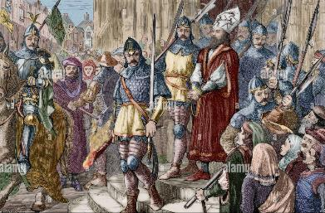
विश्वासद्वारा बल: जोन हस र अरूहरू
“जोसँग पुत्र छ त्योसँग जीवन छ; जोसँग परमेश्वरको पुत्र छैन त्योसँग जीवन छैन” (१ यूहन्ना ५:१२)
जोन वाइक्लिफ पछि अरू सुधारवादीहरूको उदय भयो:
जोन हस (१३७०-१४१५)
जेरोम (१३६०-१४१६)
टिन्डेल १४९४ १५३६)
ह्यु लाटिमर (१४९०÷१५५५)
अनेकौँ समस्या र मृत्युकै सामना गर्नुपरेतापनि तिनीहरू सुधारवादी हुन कसले सहाया दिए?
तिनीहरूले ख्रीष्टका प्रतिज्ञाहरूमा विश्‍वास गरेका थिए
अनेकौँ दु:खकष्टमा तिनीहरू गुज्रनुपरेतापनि ख्रीष्टले तिनीहरूलाई शक्ति दिनुभएको थियो
ख्रीष्टको कष्टमा सहभागी हुन पाउँदा तिनीहरू आनन्दित भएका थिए
परमेश्वरको विश्‍वासिलोपना नै संसारको निम्ति प्रभावकारी गवाही भएको थियो
तिनीहरू बर्तमान युगभन्दा अगाडि हेरेका थिए, तिनीहरूले महिमित भविष्यतिर नजर राखेका थिए
तिनीहरूलाई थाहा थियो कि मृत्यु वा सैतान हारेको शत्रु हो
तिनीहरूले परमेश्वरका वचनका प्रतिज्ञाहरूलाई पक्रि राखे
जोन हसलाई झ्यालखानामा राखिएको थियो र उनलाई जीवितै खम्बामा जलाइदिएको थियो। उनले झ्यालखानाबाट यो लेखे, "मप्रति परमेश्वरको दया कस्तो थियो र उहाँले मलाई समालिराख्‍ने शक्तिप्रति म गौरवान्वित छु।" जसरी परमेश्वरका जनहरूलाई विगतको समयमा समाल्नुभएको थियो, आज पनि उहाँले हामीलाई समाल्नु हुन्छ।

Slide 13
“खराब समयमा आफ्नो विवेकले निर्देशित गरेको अनुसार निडर भएर परमेश्वरको जसले सेवा गर्छ, तिनीहरूमा साहस, दृढता र परमेश्वरको र उहाँको वचनको ज्ञानको आवश्यकता हुन्छ। परमेश्वरप्रति बफादारी हुनेहरूलाई सताइनेछ, तिनीहरूका नियतहरूको प्रतिवाद गर्नेछ। तिनीहरूका उत्तम प्रयासहरूलाई गलत व्याख्या गरिनेछ र तिनीहरूका नाउँहरूका बदनाम गरेर दुष्ट भनेर सम्बोधन गरिनेछ। सैतानले उसका सबै धोखापूर्ण बल प्रयोग गरेर मानिसहरूका हृदयलाई नराम्रो प्रभाव पार्नेछ र तिनीहरूका समझमा बादलले भर्नेछ। जतिजति परमेश्वरका जनहरूका निष्ठा वा आस्था बलियो र शुद्ध हुन्छ, र परमेश्वरका आज्ञाहरूमा चल्न कतिवद्ध हुन्छ त्यतित्यति सैतान भयानक क्रोधले तिनीहरूलाई आक्रमण गर्नेछ। धर्मात्मा छु भनेर दावी गर्ने तर परमेश्वरका दश आज्ञालाई कुल्चेर चल्ने इसाईहरूलाई नै हातमा लिएर येशूका सत्य भक्तहरूलाई नाश गर्न सैतान तम्सिनेछ। सन्तहरूलाई एक फेरा सुम्पिएको विश्‍वासलाई बहादुर भएर पक्रि राख्‍न ती भक्तहरूमा परमेश्वरप्रति दृढ भरोसा राख्‍नै पर्छ र निडर भएर बहादुतासाथ तिनीहरू आफ्नो लक्ष्यमा अग्रसर हुनैपछ।"
एलेन जी॰ ह्वाइट, द आक्ट्स अभ एपोस्टल्स, पृ॰ ४३१॰१

